Slide 1

GIGATASUS
Скиллы для всех

Slide 2
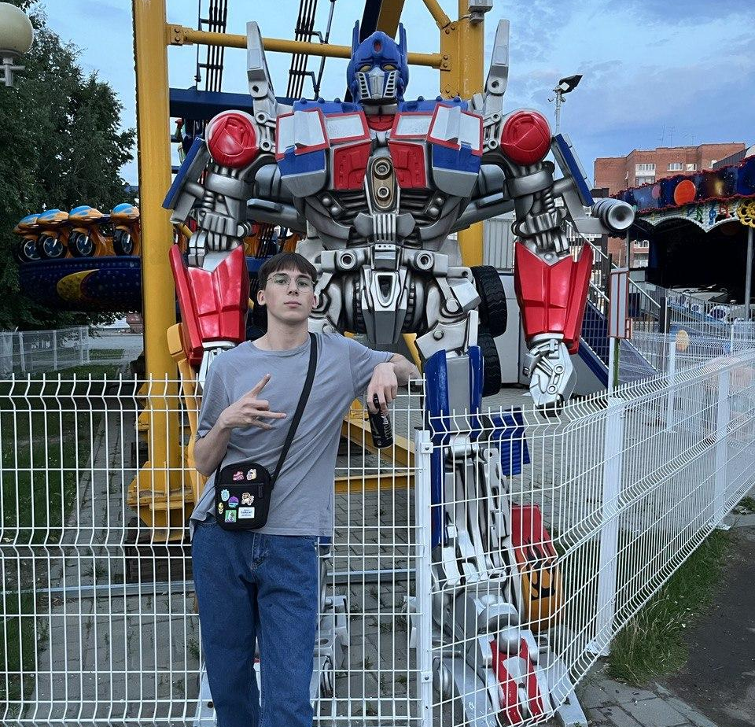
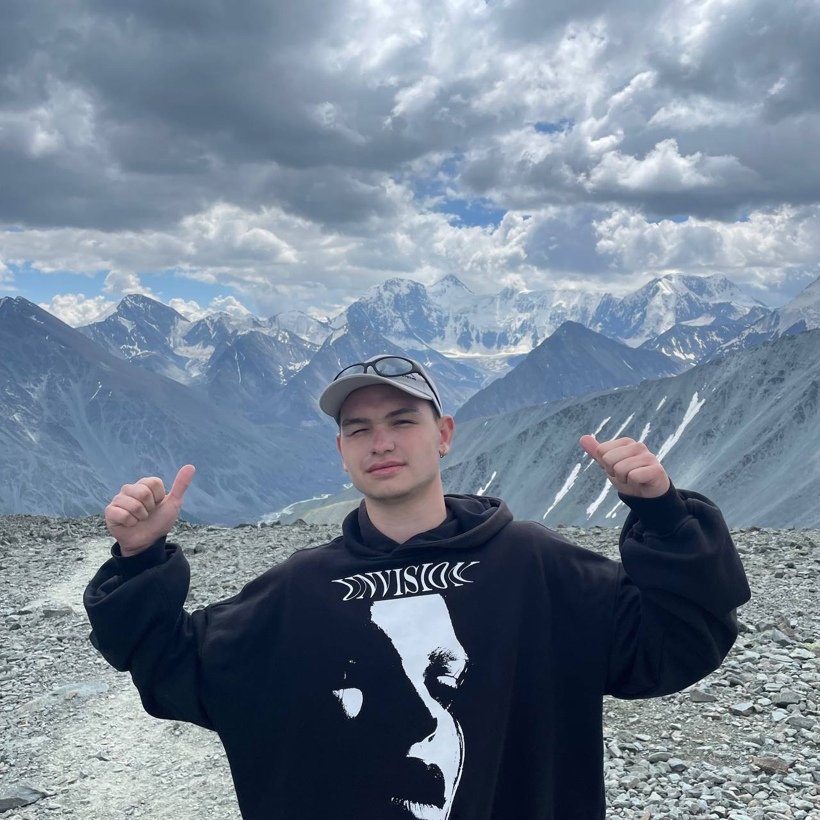
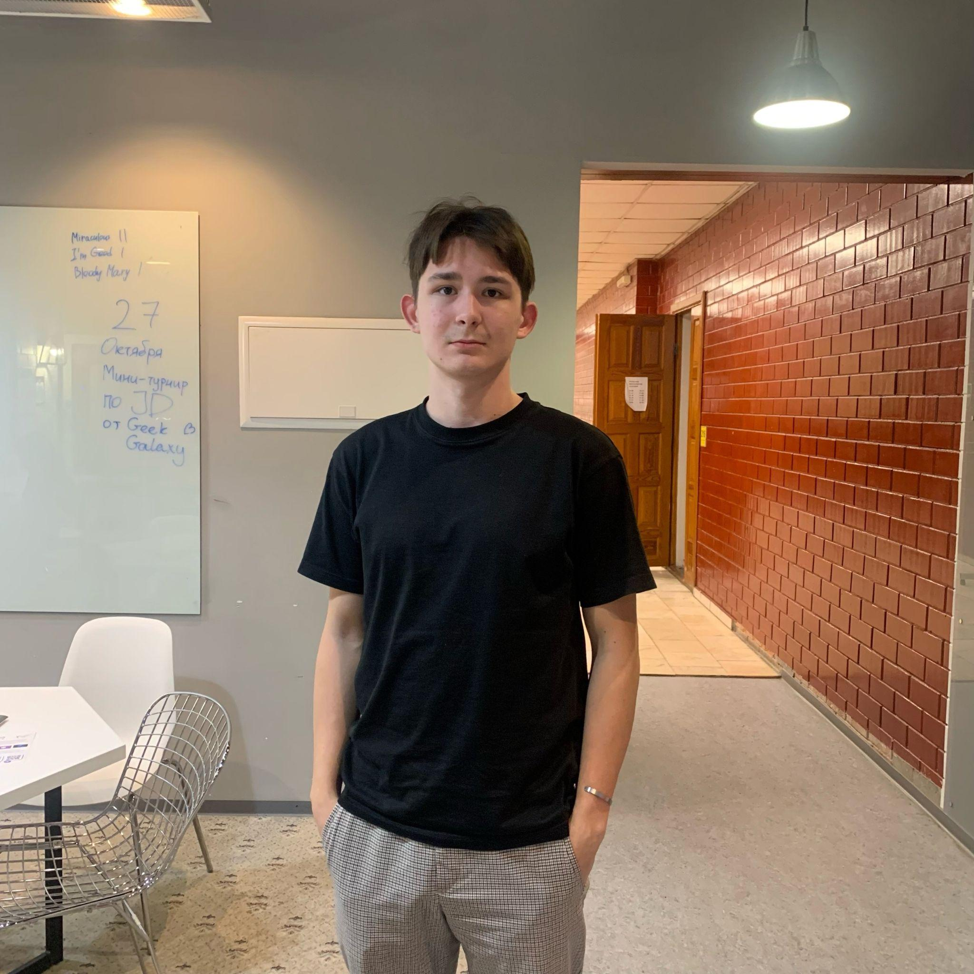
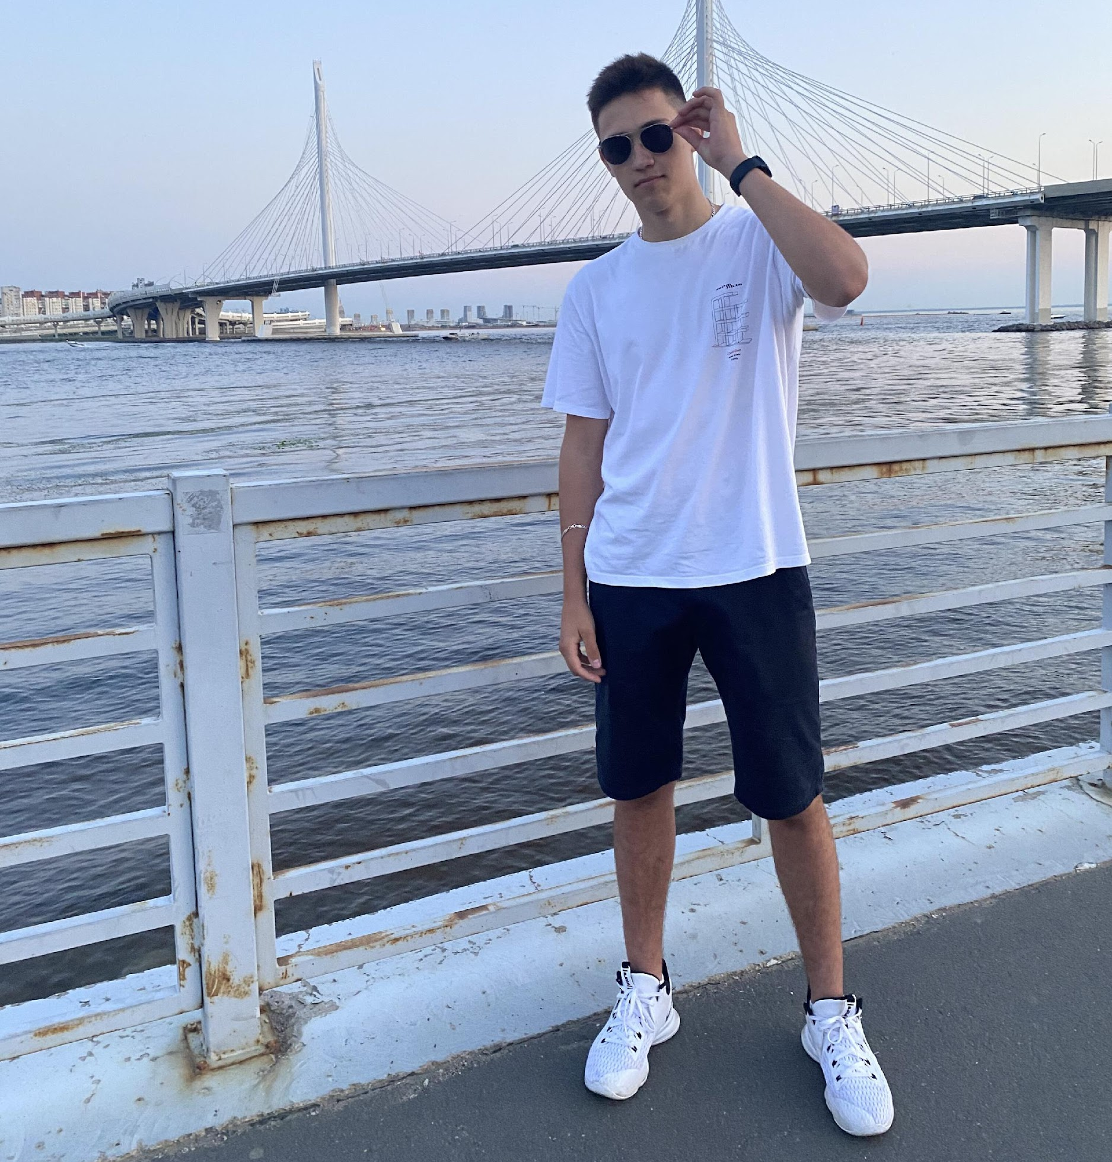
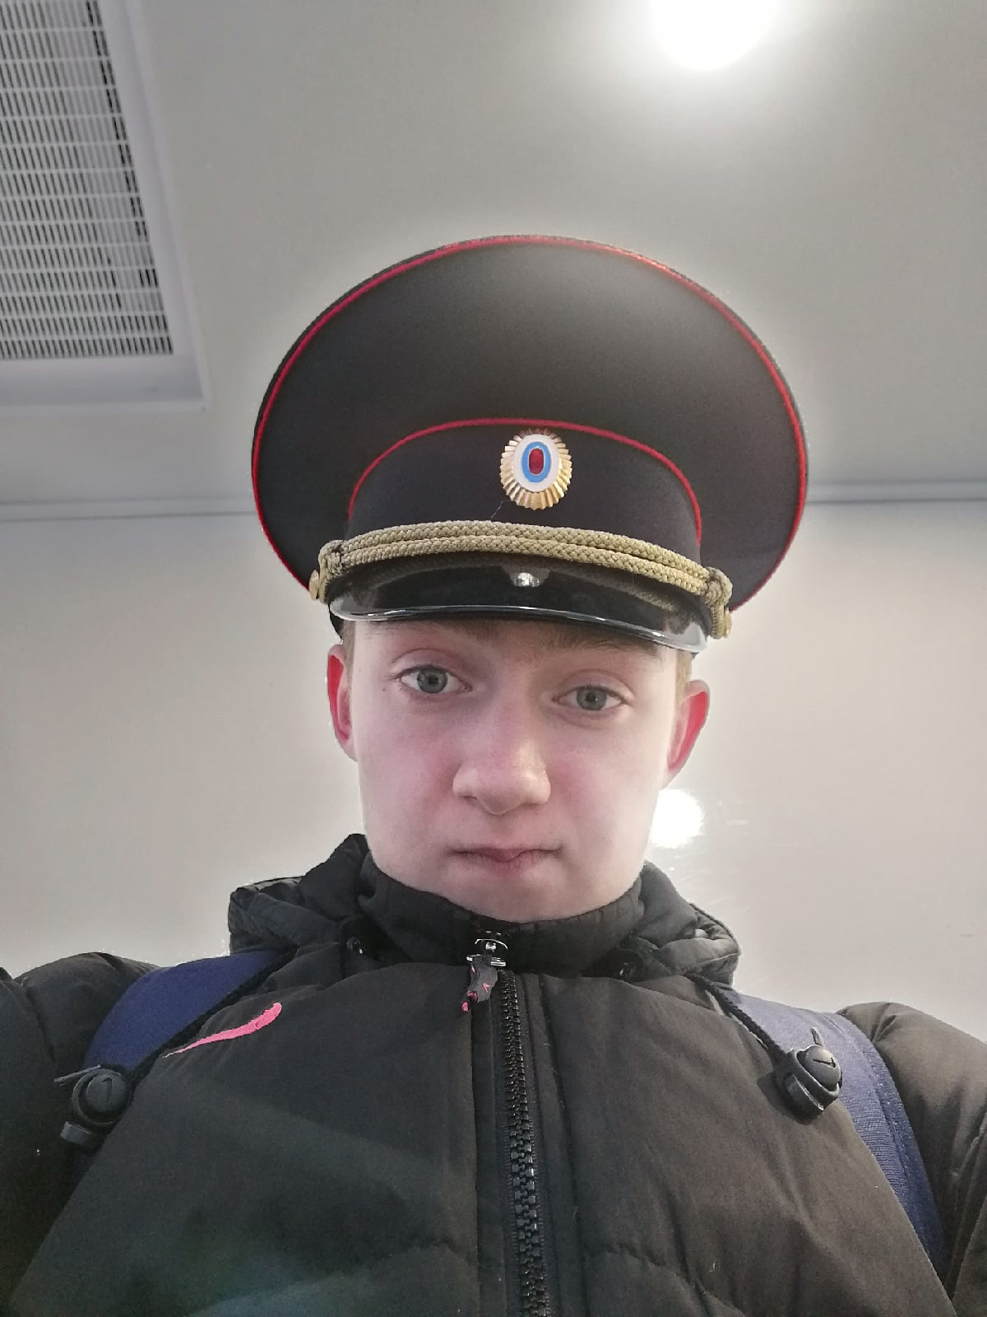

ПРОФИЛЬ КОМАНДЫ
Шамов Роман
Frontend-разработчик
Егор Котов
Копирайтер - имеет опыт
в написании технических проектов
Артем Беев
Программист
Имею опыт в написании
сайтов для проектов
Илья Павлюк
лидер команды
разрабатывает программный продукт по теме
«Цифровой альбом технических решений по направлению дороги»
Кирилл Цеханович
фин. аналитик
прошел курс по финансовой грамотности
Саъиддин Сайфиддинов
Web-разработчик,
имеет базовые знания Питона

Slide 3
ПРОБЛЕМА
Проблема: специалисты области IT сталкиваются с трудностью оттачивания своих навыков в рамках своей специальности. Тратят большое количество времени на поиск задач и проверку на правильность.
В настоящее время эту проблему решают следующими способами:
Используют нейросети для подбора и проверки задач
Используют онлайн-сервисы с курсами
Используют аналоги на зарубежных платформах
Они неэффективны, потому что являются неудобными из-за отсутствия чёткой систематизации информации или языкового барьера

Slide 4
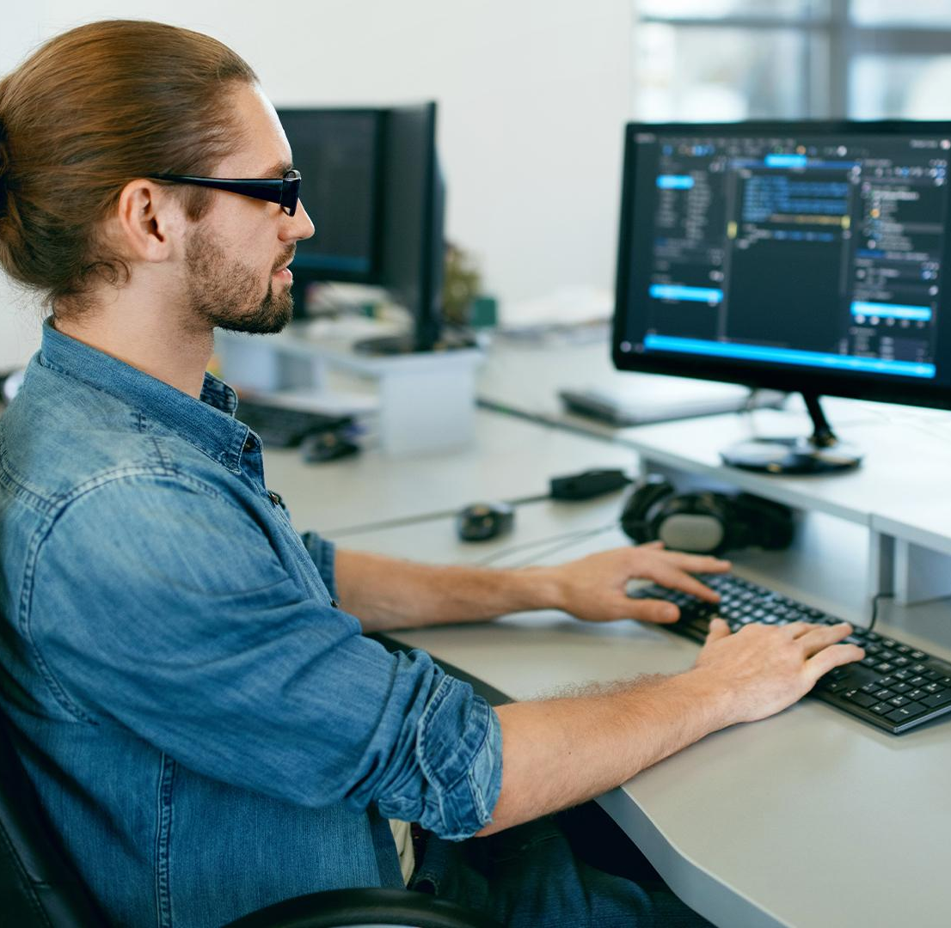
ЦЕЛЕВАЯ АУДИТОРИЯ
Общие характеристики: специалисты и обучающиеся из IT-направлений ТюмГУ, возраст преимущественно 18-25 лет
Проблемы и потребности: отсутствие возможности оттачивать свои навыки легко, быстро и эффективно
Продукты, которые сейчас использует для решения проблемы: lms, ulearn, stepik и др.
Причины, по которым текущие решения «не работают»: на данных ресурсах основной целью является оценка или получение конкретного знания, что не подходит для отработки навыков и развития «вглубь»
Что ценит, на что обращает внимание: простота интерфейса, быстрое тестирование, возможность выбора разных уровней сложности
Поместите изображение вашего типичного пользователя

Slide 5
ИДЕЯ ПРОЕКТА
Предлагаемая идея: Создать сайт с различными заданиями по программированию с автоматическим тестированием с целью отработки или изучения материала из интересующей области студентов всех курсов с разным уровнем знаний.
Мы сможем реализовать проект в период до 1 года, за сумму до 1 млн рублей, силами нашей команды.

Slide 6
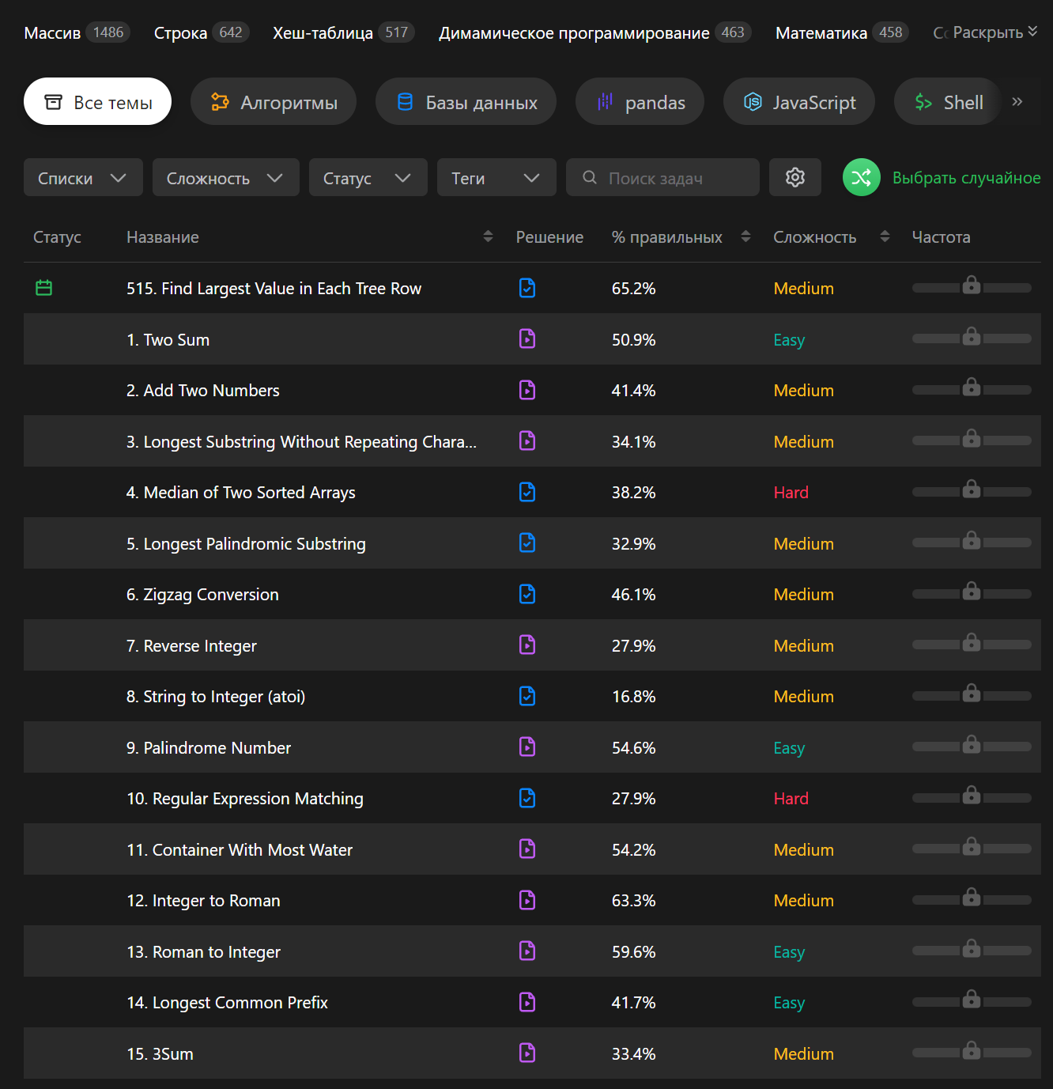
ПРОДУКТ ПРОЕКТА
Продукт:
Мы предлагаем создать веб-сервис с набором задач различных уровней сложности для отработки и приобретения навыков различных it-направлений
Основные функции / возможности:
Набор задач различных уровней сложности
Система оценивания и обратной связи
Форумы и сообщество
Сертификаты и награды
Аналитика и обратная связь
Сценарий использования
(можно изобразить в виде схемы на отдельном слайде):
регистрация на сайте - выбор сферы IT - выбор уровня сложности - выбор интересующей задачи - проверка решения и получение результата
Примеры внешнего вида

Slide 7
ТЕХНОЛОГИЯ
Технологии, используемые в решении:
База задач:
сайт с ежедневно пополняющимися задачами - https://mycod.net/index.php/tasks/
сайт с архивом задач из олимпиад по программированию - https://acm.timus.ru
сайт с архивом по математике и программированию - https://projecteuler.net
Бэкенд:
Python, FastAPI, MySQL, REST API, OAuth
Фронтенд:
HTML, CSS, JS, React, Axios, Redux, Jest, Webpack, React Native
Продукт обладает следующими техническими параметрами:
производительность, безопасность, оптимизация, масштабируемость, архитектура
Уровень готовности технологии: TRL № 1

Slide 8
КОНКУРЕНТНЫЙ АНАЛИЗ
Критерии | Наш проект «GIGATASKUS» | LeetCode | CodeWars | Timus Online Judge | CodeForces
Функционал | 1.Большая БД задач 2.Редактор кода 3.Проверка решений 4.Обсуждение задач 5.Статистика и рейтинг 6.Соревнования 7.Ранги и награды | 1.БД задач 2. Редактор кода 3. Проверка решений 4.Обсуждение задач 5.Статистика и рейтинг | 1.Ката 2.Редактор кода 3.Проверка решений 4.Обсуждение задач 5. Ранги и награды | 1.БД задач 2.Проверка решений 3.Соревнования 4.Рейтинг | 1.Бд задач 2.Проверка решений 3.Соревнования 4. Обсуждение 5.Рейтинг
Поддерживаемый язык | Русский | Английский, Китайский | Английский | Русский | Русский
Сообщество и поддержка | Русскоязычное коммьюнити | Англоязычное и Китайское комьюнити | Англоязычное комьюнити | Русское комьюнити | Русское комьюнити
Модель монетизации | Бюджетирование со стороны университета | Платная подписка, расширяющая возможности и количество контента | Платная подписка, предоставляющая дополнительные возможности | Нет | Нет

Slide 9
ГИПОТЕЗЫ ПРОЕКТА
Гипотеза:
Студенты ТюмГУ нуждаются в онлайн-платформе с набором задач различного уровня сложности и возможностью отработки и приобретения навыков в сфере IT.
Способ проверки:
Опрос и обратная связь
Анализ конверсии
Метрики использования
Целевое количество респондентов:
Мы полагаем, что на нашей платформе будут проходить обучение студенты всех курсов ИМиКНа, которых на данный момент насчитывается более 5000 человек, что и является целевым количеством респондентов
Вопросы для опроса / интервью:
1) Оцените свой уровень опыта в программировании (новичок, средний, опытный разработчик).﻿﻿﻿
2)Какие языки программирования вы изучаете или используете чаще всего?
﻿﻿﻿3)Что, по вашему мнению, является наиболее важным для вас при выборе платформы для отработки навыков в программировании? (например, разнообразие задач, качество обратной связи, обучающие материалы, сообщество пользователей).
﻿﻿﻿4)Как часто вы ожидаете использовать платформу для решения задач по программированию?
﻿﻿﻿5)Какие типы задач вас больше всего интересуют? (например. веб-разработка,мобильная разработка, искусственный интеллект, кибербезопасность).
﻿﻿﻿6)Что бы вы хотели видеть в качестве основной функциональности на платформе (например, интерактивные среды для программирования, система оценки задач, форумы для обсуждения)?
7)﻿﻿﻿Какие дополнительные функции или улучшения бы вы хотели видеть в будущем?
﻿﻿﻿﻿

Slide 10
ОБЪЁМ РЫНКА
Динамика рынка (с указанием источника):
Рост выручки 100 крупнейших EdTech-компаний России на 70% в 2022 году (https://www.tadviser.ru/index.php/Статья:Онлайн-образование_(рынок_России))
В 2021 году в онлайне прошли обучение 18 млн человек (https://netology.ru/blog/06-2022-edtech-research)
Основные «игроки» на рынке:
Ulearn
LMS
Планируемая доля рынка:
Зная о существующих конкурентах в лице компаний Ulearn и LMS, мы планируем занять 20% рынка

Slide 11
БИЗНЕС-МОДЕЛЬ
Модель монетизации
Модель монетизации: Мы собираемся давать бесплатную подписку на месяц, тем самым клиент сможет опробовать все функции сайта и понять его ценность. Далее подписку нужно будет оформить платно.
Стоимость и регулярность:Ежемесячный платеж в размере
99 рублей
Основные каналы сбыта: Собственный сайт, через который оформляется подписка
Партнёры:
Институт математики и компьютерных наук ТюмГУ
Маркетинг и продвижение
Ценностное предложение: возможность практиковаться в программировании, решая задачи с автоматическим тестированием и возможностью удобной фильтрации по требованиям
Основные каналы взаимодействия с пользователем:сайт, форма обратной связи

Slide 12
РЕСУРСЫ: ДИАГРАММА ГАНТА
Задача | Дата начала | Дата завершения | Ответственный | Январь | Февраль | Март | Апрель | Май | Июнь | Июль | Август
Разработка концепции проекта | 18.01.2024 | 3.02.2024 | Сайфиддинов С.
Создание опроса про желаемые функции сайта и его полезность | 4.02.2024 | 15.02.2024 | Котов Е.
Сбор обратной связи | 16.02.2024 | 27.02.2024 | Шамов Р. / Котов Е.
Формирование базы задач | 16.02.2024 | 27.02.2024 | Беев А.
Проектирование интерфейса | 28.02.2024 | 24.03.2024 | Беев А.
Разработка фронтенда | 25.03.2024 | 17.04.2024 | Цеханович К.
Разработка бэкенда | 18.04.2024 | 4.04.2024 | Павлюк И.
Тестирование | 5.04.2024 | 5.05.2024 | Беев А.
Отладка | 6.05.2024 | 25.05.2024 | Шамов Р.
Пробный запуск сайта | 26.06.2024 | 28.07.2024 | Павлюк И.
Исправление возможных ошибок | 29.06.2024 | 30.07.2024 | Сайфиддинов С.
Продвижение | 12.07.2024 | 31.08.2024 | Павлюк И.
Запуск сайта | 01.08.2024 | - | Цеханович К.
Формирование итогового отчета о реализации проекта | 01.08.2024 | 15.08.2024 | Котов Е.
Общий срок реализации проекта: 8 месяцев

Slide 13
РЕСУРСЫ: ФИНАНСОВЫЙ ПЛАН
 | Январь | Февраль | Март | Апрель | Май | Июнь | Июль | Август | Сентябрь | Октябрь | Ноябрь | Декабрь
Доходы:
Выручка от продажи продукции (цена подписки * количество подписок) | 0 | 0 | 0 | 0 | 0 | 0 | 5000 | 7000 | 10000 | 12000 | 15000 | 20000
Расходы:
Заработная плата специалистов | 10000 | 10000 | 10000 | 10000 | 10000 | 10000 | 10000 | 10000 | 0 | 0 | 0 | 0
Оборудование | 0 | 0 | 0 | 0 | 0 | 0 | 1000 | 1000 | 1000 | 1000 | 1000 | 1000
ИТОГО (доходы – расходы) | -10000 | -10000 | -10000 | -10000 | -10000 | -10000 | -6000 | -4000 | 9000 | 11000 | 14000 | 19000
Общая стоимость реализации проекта: 86000 рублей
Период окупаемости: 7 месяцев

Slide 14
РЕЗУЛЬТАТЫ
Количественные результаты:
Количество пользователей: 1000 активных пользователей за месяц
Количество задач, которые были решены на сайте
Число зарегистрированных пользователей
Качественные результаты:
Удобство использования сайта: насколько просто и понятно для пользователя реализованы все функции и возможности сайта
Развитие навыков: средний уровень навыков студентов ИМиКН повысится
Уровень вовлеченности: уровень вовлеченности в сферу программирования повысится

Slide 15
ВЫВОДЫ
Проект целесообразен для реализации по следующим причинам:
– Практика: Программисты могут использовать сайт для практики своих навыков, решая задачи разной сложности.
– Оценка навыков: Сайт может быть использован для оценки навыков программистов, определяя их уровень знаний и умений.
– Конкуренция: На сайте можно проводить соревнования или конкурсы, стимулируя пользователей к решению задач и улучшению своих навыков.
В среднесрочной перспективе (3-5 лет) мы планируем занять весь рынок ТюмГУ и перейти на другие образовательные организации

